Slide 1
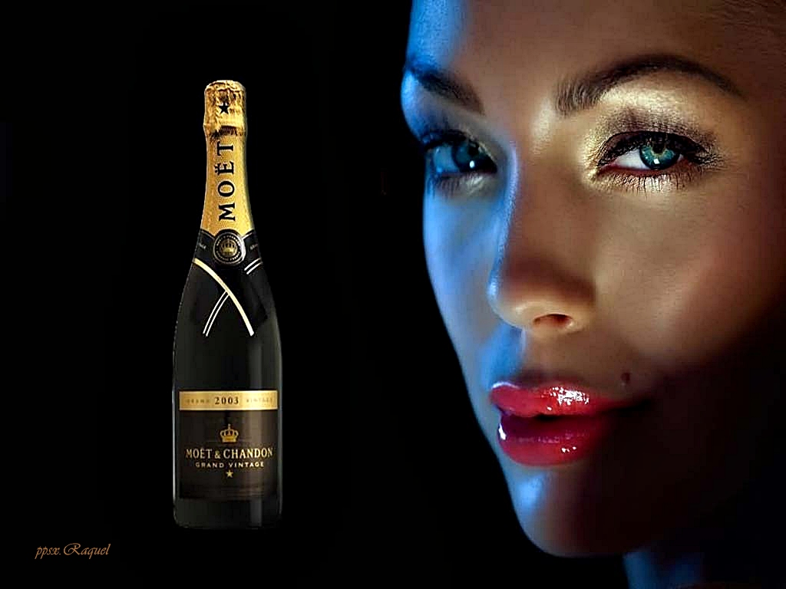


Slide 2
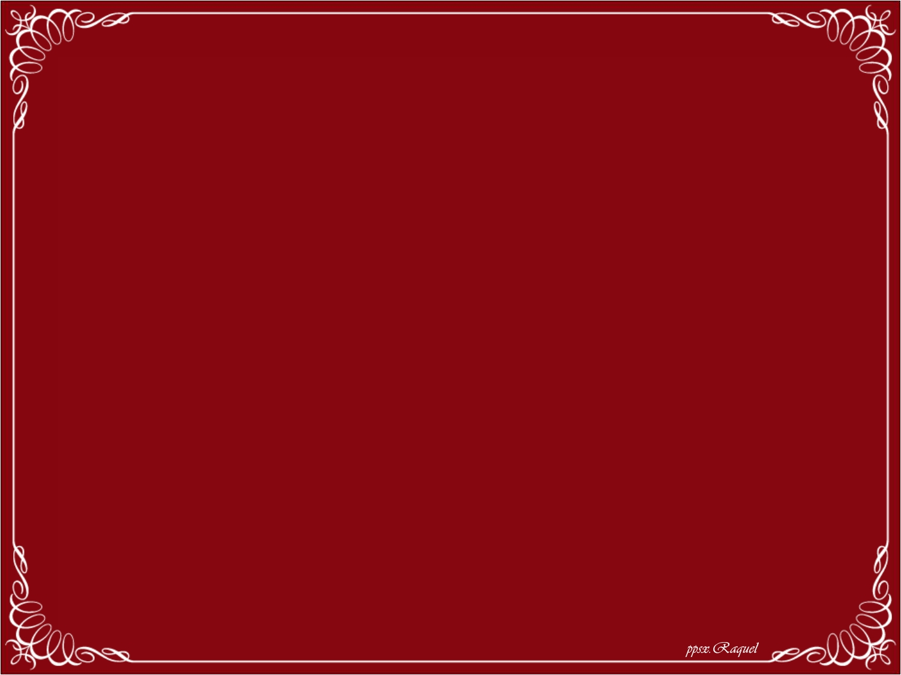
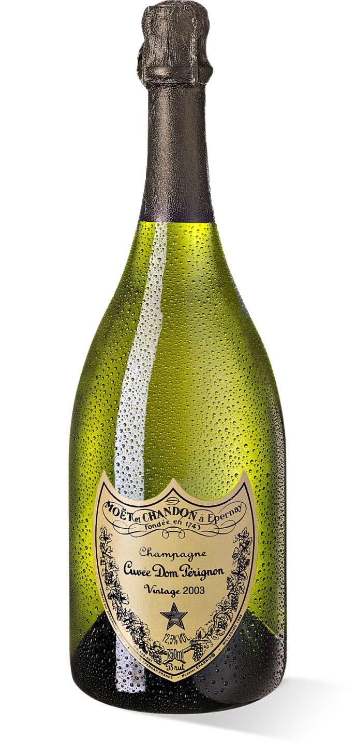
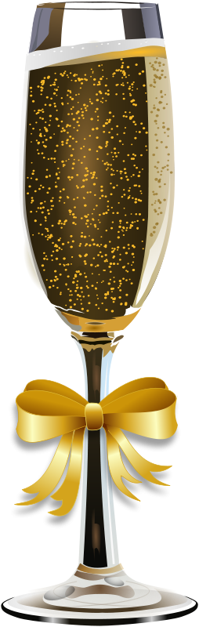
El champán o champaña, del francés champagne, es un tipo de vino espumoso con denominación de origen controlada, elaborado conforme al método champenoise en la región de Champaña, Francia. Se trata generalmente de un vino blanco, aunque también existe el champán rosado, que se elabora a partir de varios tipos de uva, la mayor parte tintas.
El consumo de champán se asocia a celebraciones. Es habitual descorchar una botella de gran formato durante la entrega de trofeos en competiciones deportivas. La primera competición automovilística donde se usó el champán fue en 1907 en la carrera Pekin - París

Slide 3
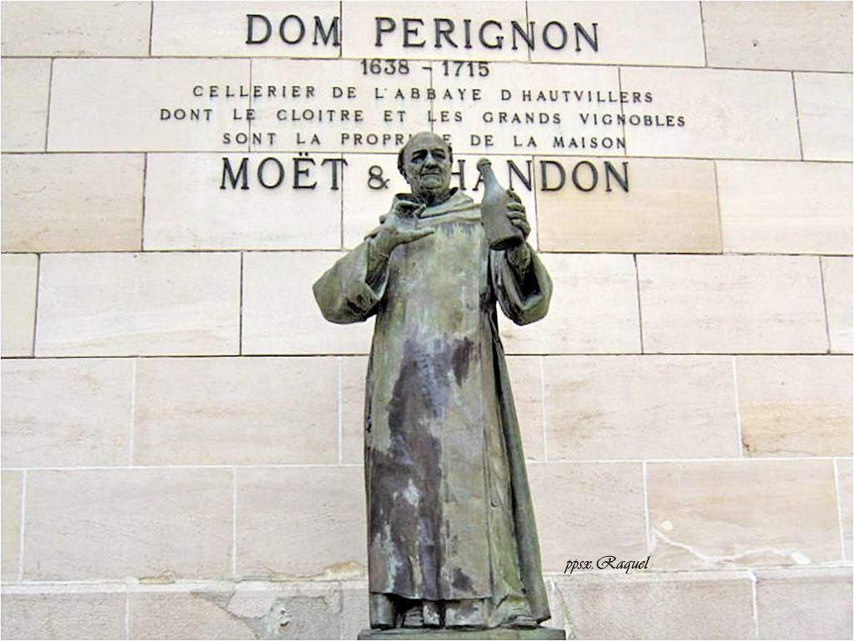
Monumento
a
Dom Perignon

Slide 4
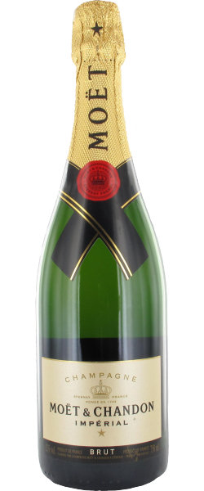
Los ganadores como único premio recibieron una botella de champán. Más tarde Moët & Chandon ofreció su champaña al ganador del Gran Premio de Francia de 1950, disputado en la provincia de Champaña-Ardenas. Dan Gurney inició la tradición de bañar al público y a los demás pilotos al festejar su victoria en las 24 horas de Le Mans de 1967, aunque Graham Hill había hecho lo mismo con vino espumante en el Gran Premio de Australia de 1966. También es tradicional estrellar una botella de champán contra el casco del barco en su botadura para demostrar su solidez; es de mal augurio que la botella no se rompa. También es tradicional descorchar una botella en la celebración de año nuevo.

Slide 5
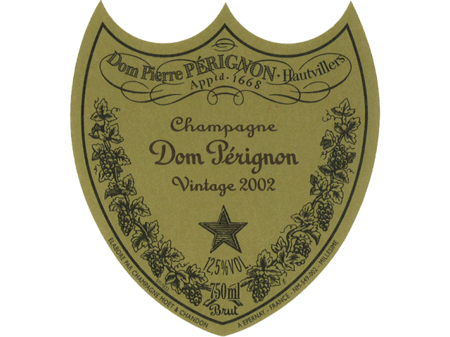
El nombre viene de la región de Champaña, en el noroeste de Francia, aunque ya era conocido por los romanos (que lo denominaban vinum titillum). En el siglo XV ya era conocido por este nombre en París, aunque no en su región de origen donde el término champagne designaba tierras baldías.fea sayuri.
Durante el siglo XVII se populariza el consumo de estos vinos en las cortes inglesa y francesa gracias al impulso de algunas familias de esta región. Hacia 1660 se comienza a embotellar poco antes de terminar la primera fermentación, a fin de conservar mejor sus aromas, pero a consecuencia de ello aparecen las burbujas, sobre todo en los vinos pálidos, de baja graduación y embotellados en el equinoccio de primavera.

Slide 6
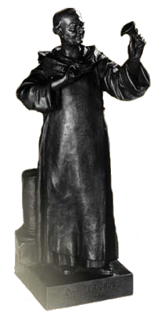
Esta efervescencia fue una fuente de preocupaciones para los productores que lo denominaron "vino del diablo" y "salta-tapones", por las botellas estalladas y los tapones que saltaban. Si no llega a ser por la popularidad que este vino burbujeante tuvo en Inglaterra, se hubiera abandonado esta forma de producción.
En 1670 el monje Dom Pérignon, de la abadía benedictina de Hautvillers, introdujo una serie de cambios, tales como la selección de la uva, el corcho cónico sujeto con una grapa metálica y las botellas de vidrio más grueso. A pesar de los muchos esfuerzos del monje el origen de las burbujas continuó siendo un misterio hasta que Louis Pasteur estudiase la fermentación en el siglo XIX.
Dom Pérignon

Slide 7
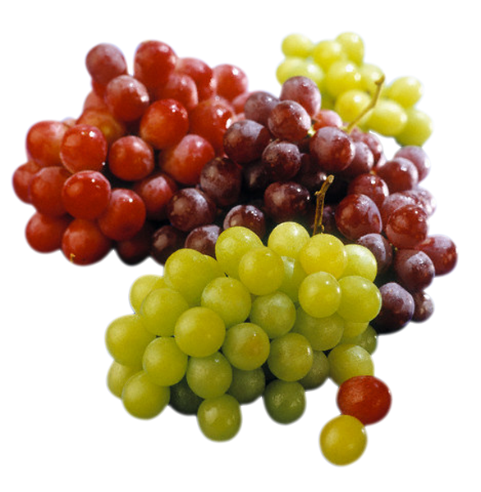
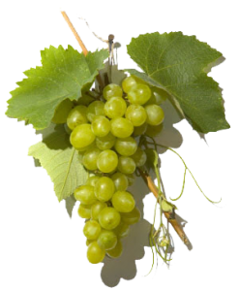
Peculiaridades
El champán tiene algunas peculiaridades con respecto a otros vinos franceses:
la combinación de distintos tipos de uva, de vinos (dentro de la región) y de añadas es la norma, con el fin de asegurar una uniformidad en las cualidades enológicas y organolépticas. Se permite indicar el año (aunque no es obligatorio) cuando sólo se mezclan vinos del mismo año, cosa que sólo sucede con los de alta calidad.

Slide 8
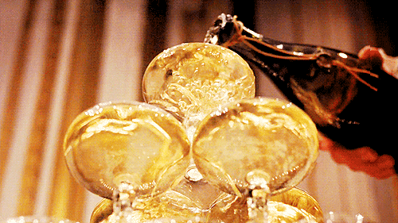
El champagne es un vino espumoso que se mantiene a presión en la botella mediante un tapón de forma de seta, por contraposición a los tapones cilíndricos, que se sujeta mediante una cápsula y un bozal de alambre. Al abrir la botella el tapón tiende a saltar y el champan tiende a hacer espuma, lo que hace que sea difícil de servir.
es el único tipo de vino rosado en el que se permite mezclar vino blanco y tinto, si bien el champán rosado se puede obtener también dejando que se coloree ligeramente el mosto de vino tinto con sus hollejos.

Slide 9
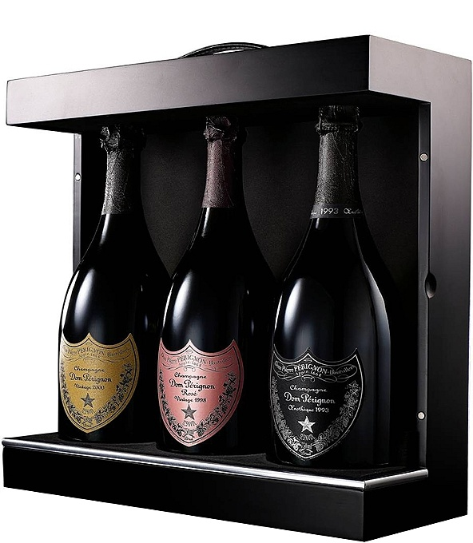
Según su dulzura
La cantidad de azúcar agregada después de la segunda fermentación añejamiento varía y determinará el nivel de dulzura del Champán.
Brut Nature o Brut Zéro (menos de 3 g de azúcar por litro)
Extra-Brut (menos de 6 g de azúcar por litro)
Brut (menos de 15 gramos de azúcar por litro)
Extra Sec (12 a 20 gramos de azúcar por litro)
Sec (17 a 35 gramos de azúcar por litro)
Demi-Sec (33 a 50 g de azúcar por litro)
Doux o Dulce (más de 50 g de azúcar por litro)
El más común es el brut, aunque a lo largo del siglo XIX y en los inicios del siglo XX el champán era generalmente mucho más dulce de lo que es hoy.

Slide 10
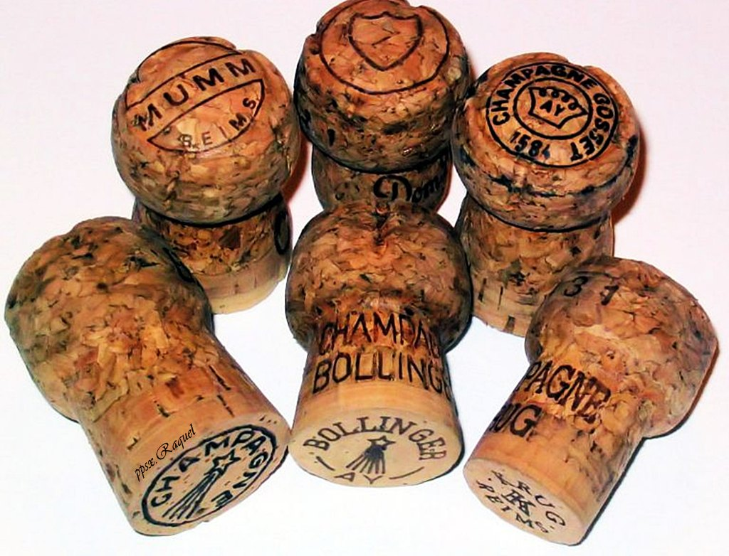

Slide 11
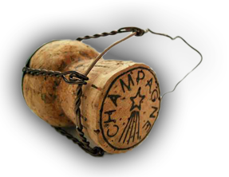
El tapón
Tapón de champán.
El característico tapón cónico del champán no es tal en su origen. Realmente se trata de un corcho cilíndrico de gran diámetro que se comprime fuertemente antes de meterlo en la botella, a fin de que no se salga a consecuencia de la presión. Con el tiempo el corcho pierde elasticidad, lo que sucede de forma más acusada en la parte superior, que está más seca. Por esta razón tras el descorche adquiere la característica forma cónica.
El tapón consta de dos partes distinguibles a simple vista:

Slide 12
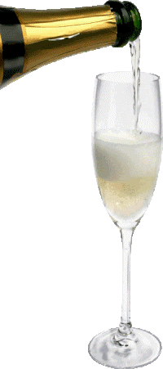
La cabeza del corcho está hecha de un aglomerado de corcho por razones económicas, ya que esta parte nunca está en contacto con el vino.
El cuerpo, que esta constituido por redondeles de corcho y que está pegado a la cabeza. Esta parte entra en el cuello de la botella y es el que está en contacto con el vino.
La superficie del tapón se suele tratar superficialmente con parafina para garantizar su estanqueidad y facilitar la introducción.
Sobre el tapón se pone una chapa de hierro, sujeta por un bozal de alambre. Estas placas, que también se denominan cápsulas, son objeto de colección, la placomusofilia.

Slide 13
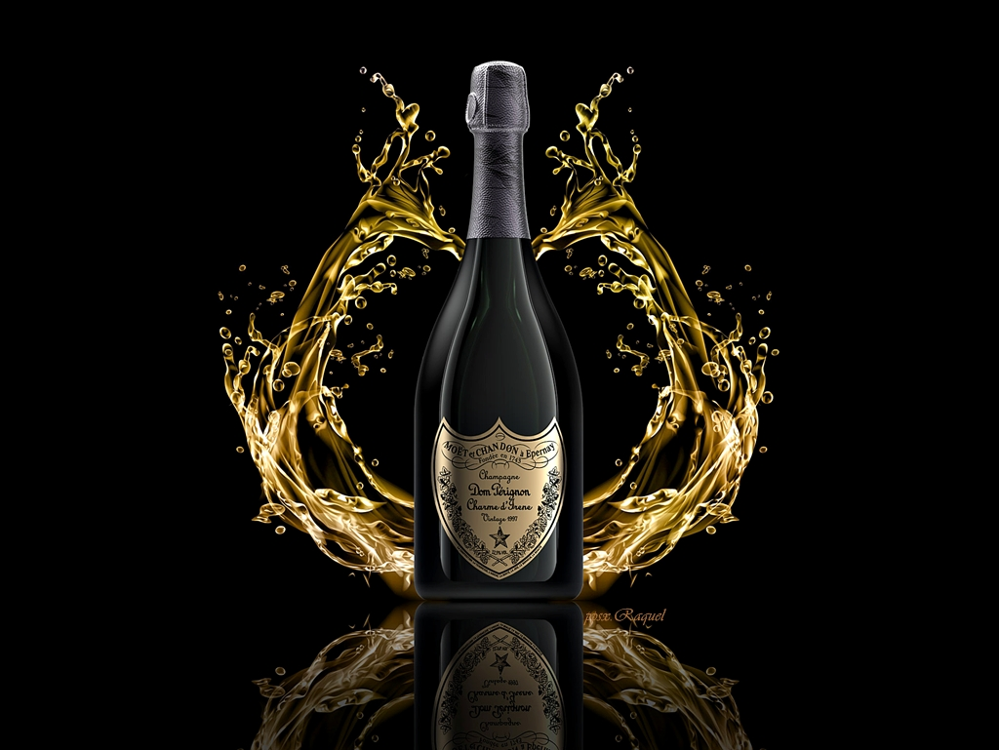

Slide 14
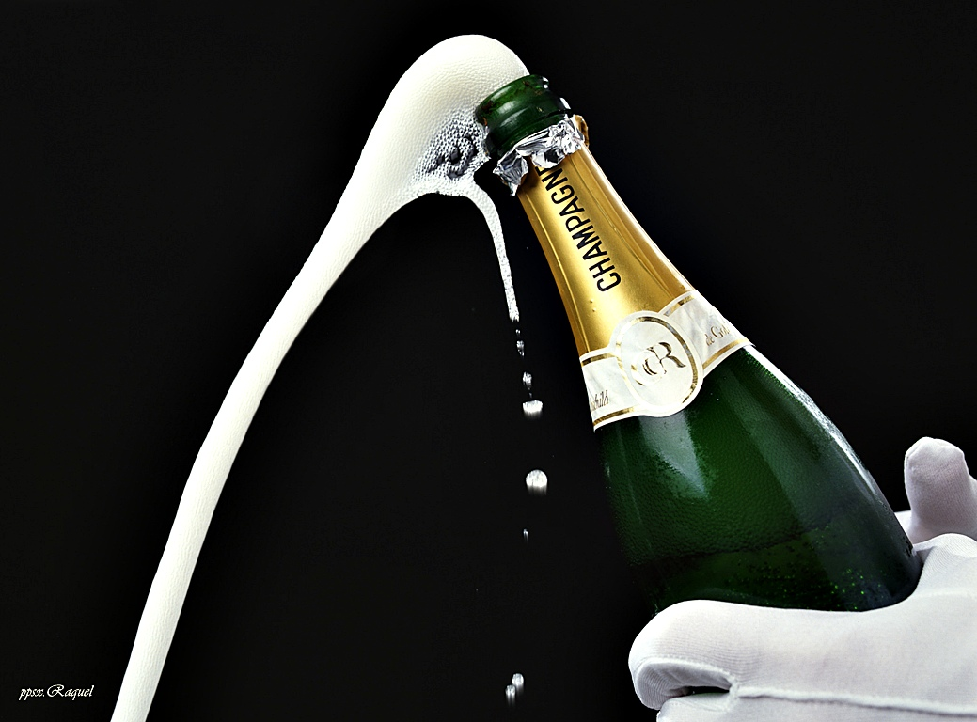
“De lo único que me arrepiento en la vida es de no beber suficiente champagne"
- John Keynes -

Slide 15
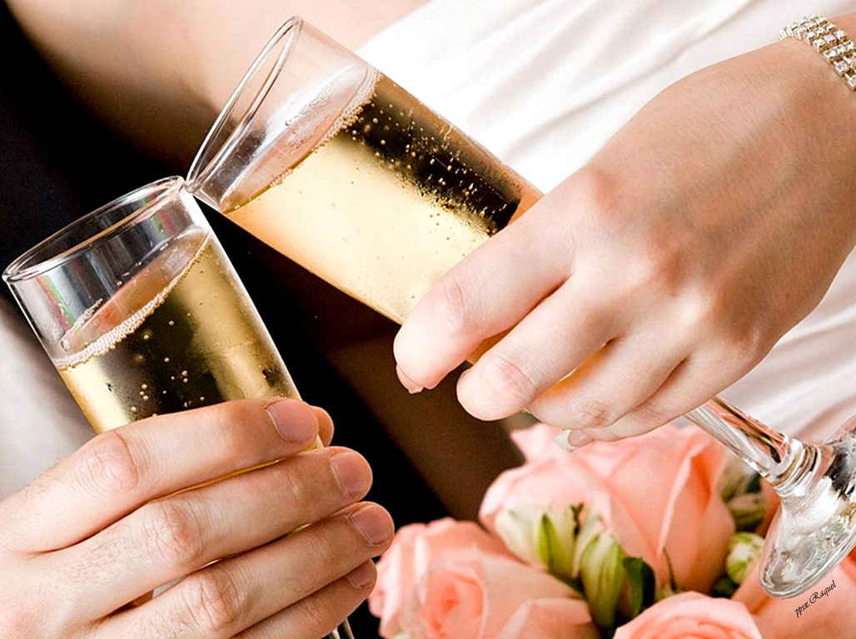

Slide 16
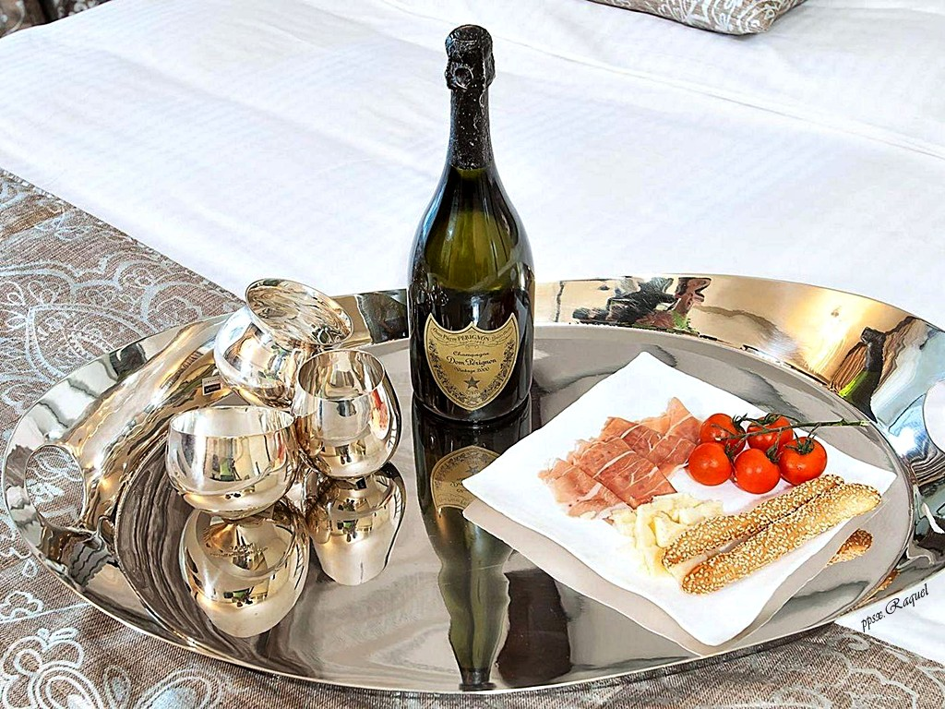
“Llega un momento en la vida de toda mujer en el que lo único que puede salvarla es una copa de champagne”
-Bette Davis-

Slide 17
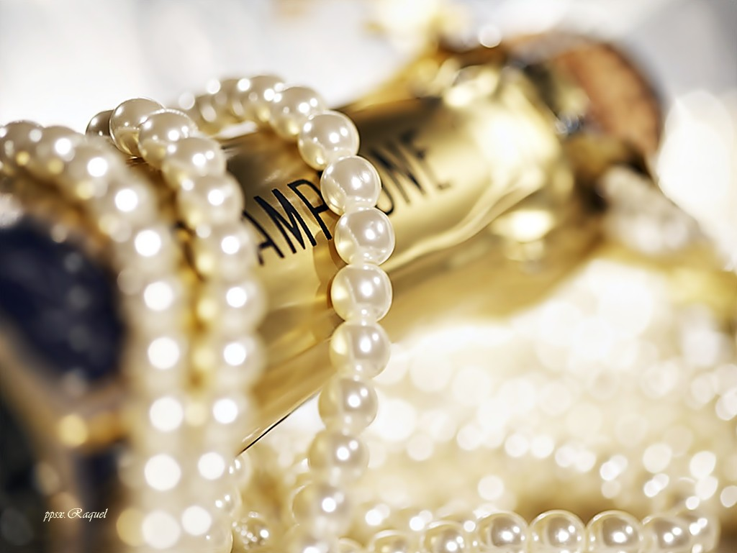
En la victoria mereces champagne, en la derrota lo necesitas”
- Napoleón Bonaparte -

Slide 18
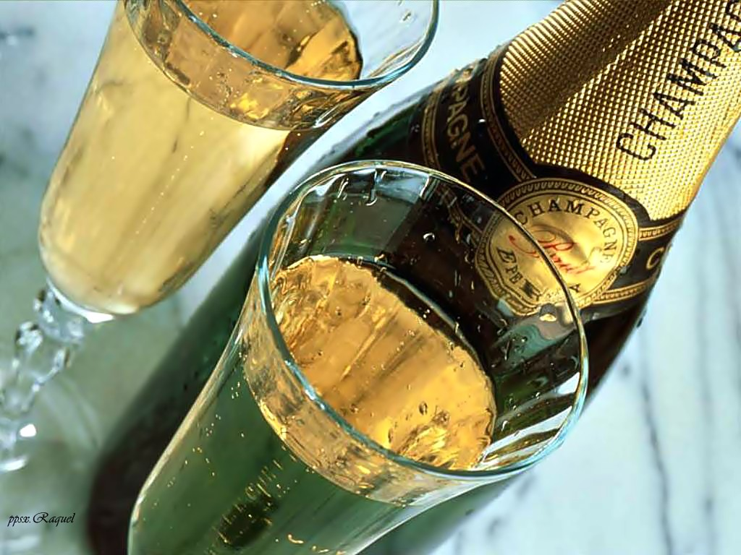
Para adelgazar no hay nada como comer caviar sin pan y beber champán
sin burbujas.
(Elizabeth Taylor)

Slide 19
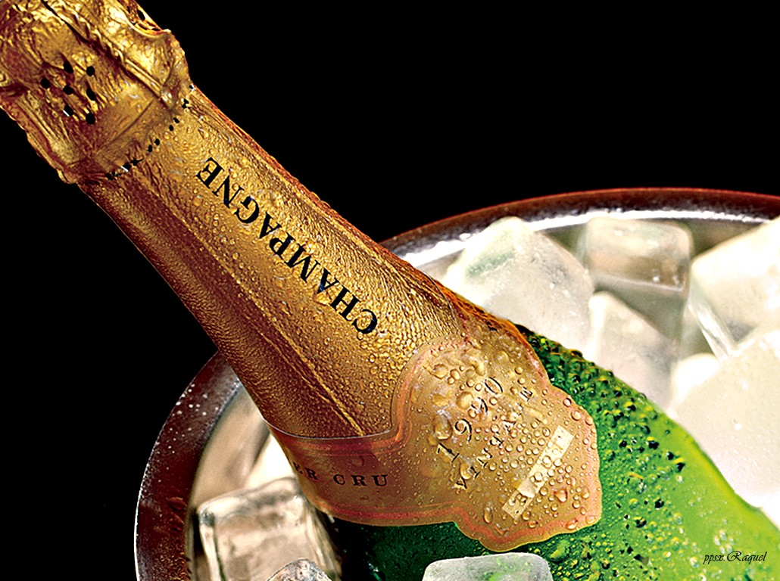
“Apenas me tomé dos copas de champagne y la escena cambió ante mis ojos en algo significativo, elemental y profundo”
-Francis S. Fitzgerald-

Slide 20
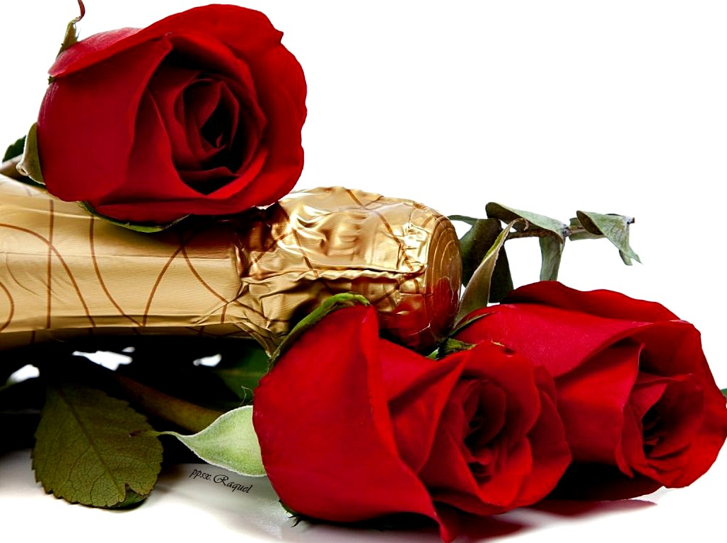
El monarca de todos los vinos es el Champagne.
-Benjamin Cummings Truman-

Slide 21
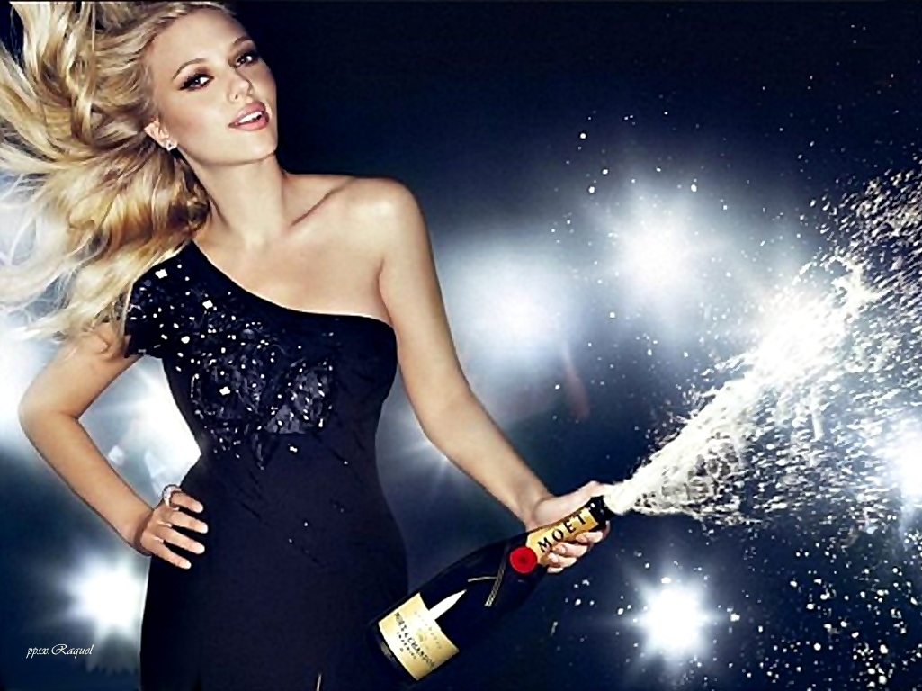
“¡Vengan! Me estoy deleitando con las estrellas”
Dom Perignon (al probar el vino espumoso por él descubierto)

Slide 22
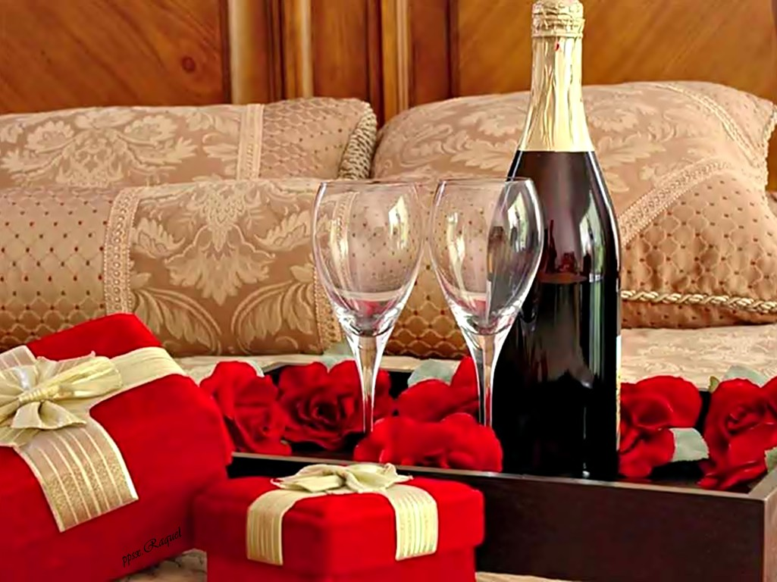
El champagne es el único vino que le permite a la mujer conservarse hermosa después de haberlo bebido.
-Marquesa de Pompadour –
. (Jeanne-Antoinette Poisson)

Slide 23
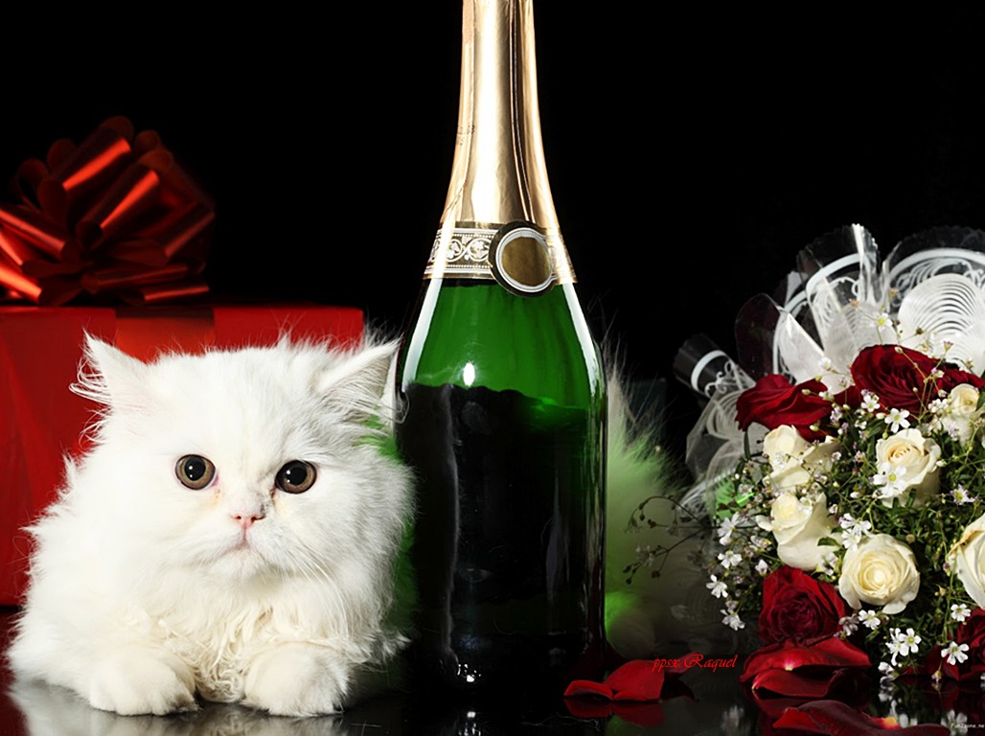
“No lo olviden, caballeros, no es solo por Francia que luchamos, es por el champagne”
-Winston Churchill-

Slide 24
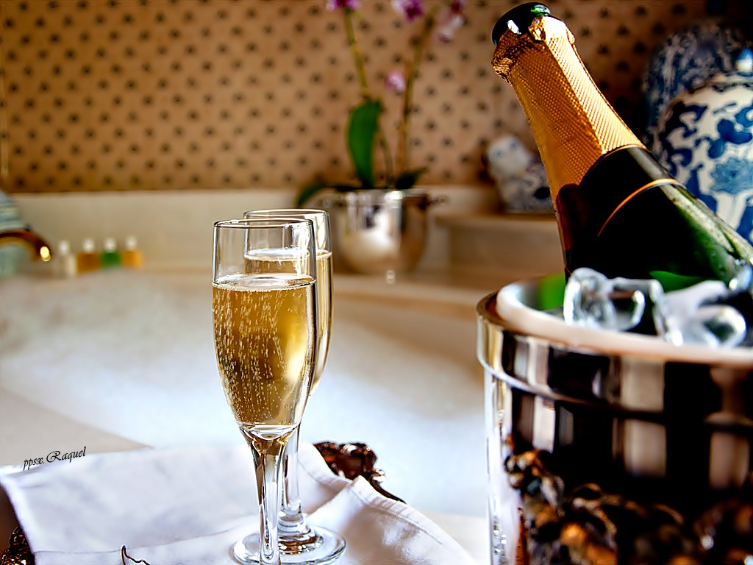
El Champagne es el lujo de los amantes del vino.
-Jancis Robinson-

Slide 25
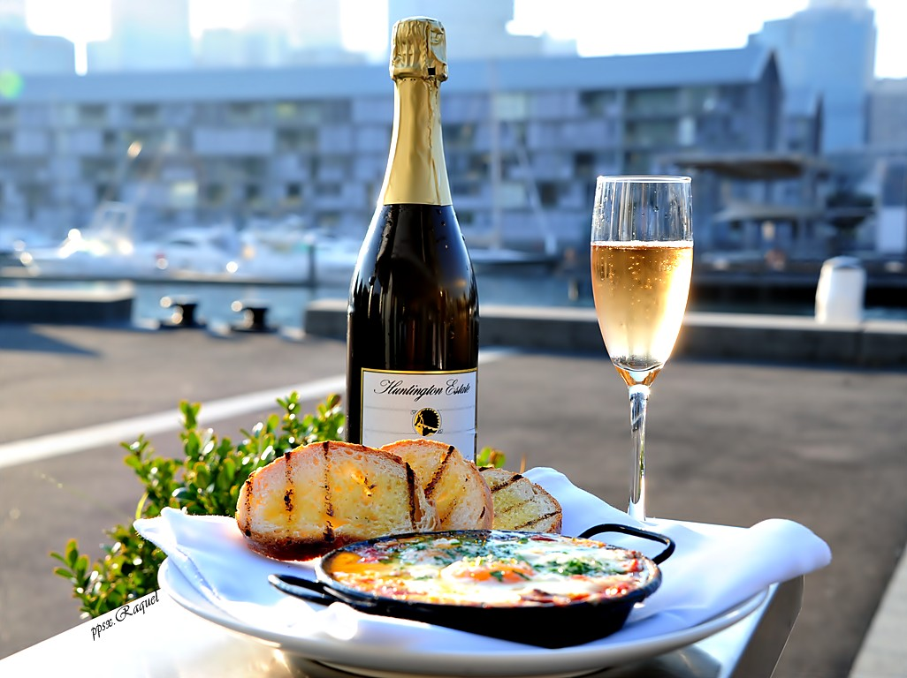
El champagne es uno de los extras elegantes de la vida.
-Charles Dickens-

Slide 27
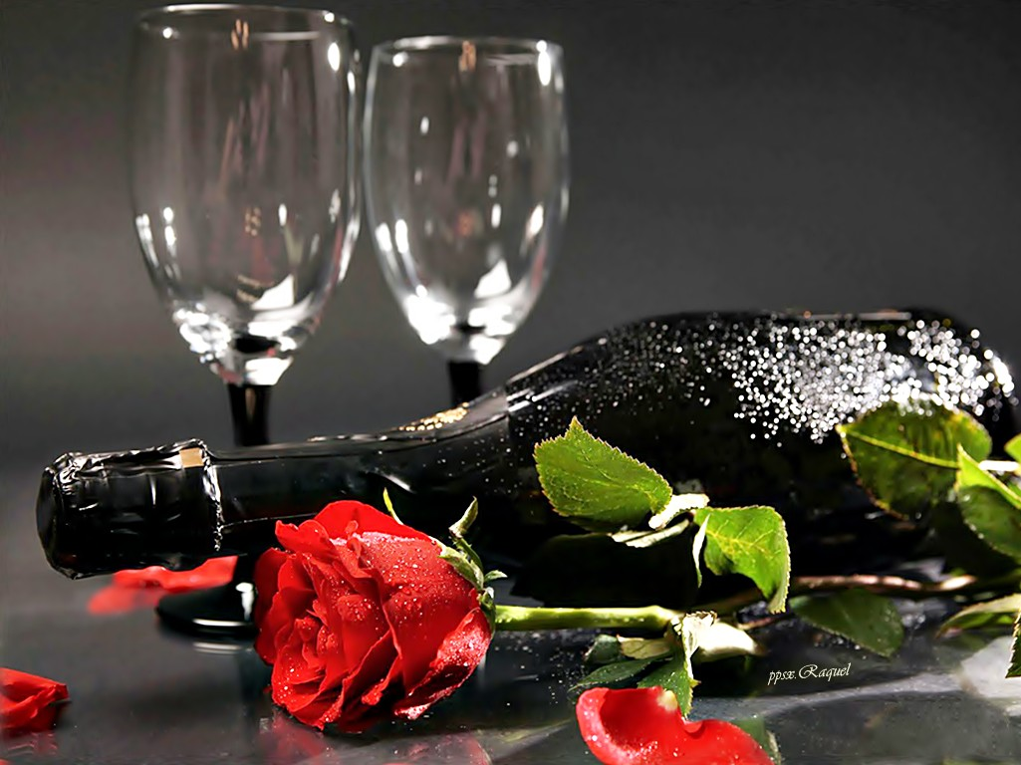
“Se asoma a sus húmedas pupilas de estrella el alma del rubio cristal de la Champaña"
-Rubén Darío-

Slide 28
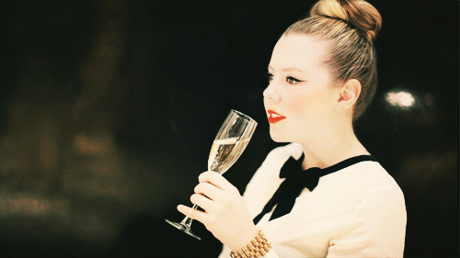

Slide 29
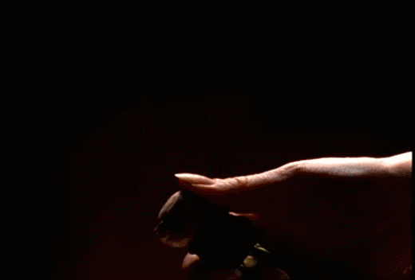
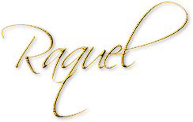

Slide 30




Accede a la sección que desees desde aquí:
PPS Exclusivos
Dedicatorias | Fechas Especiales | Graciosos | Historia y arte | Lugares | Musicales
Naturaleza y Ciencias | Política | Reflexión | Religiosos | Románticos | Salud
Si deseas recibir pps periódicamente en tu correo electrónico subscríbete aquí:

